Slide 1
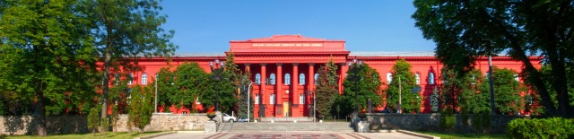
Звіт про навчально-методичну та наукову роботу доктора фізико-математичних наук, професора кафедри оптики фізичного факультету Київського національного університету імені Тараса Шевченка Кондратенка Сергія Вікторовича за період 2018 - 2023 рр.

Slide 2
НАУКОВА ТА НАВЧАЛЬНО-МЕТОДИЧНА РОБОТА
Публікації
26 статей, всі статті ввійшли в базу SCOPUS, з них
14 статей в журналах квартилів Q1 та Q2.
H-індекс - 10,
сумарна кількість наукових публікацій в базі SCOPUS - 83.
Наукова робота
Участь у міжнародних наукових грантах
Науковий керівник гранту NATO 2021-2024 "Інноваційні сонячні елементи" (грант No. G5853)
PI (науковий керівник української групи) американсько-українського дослідницького проєкту (2020-2021 рр.) «GeSn alloys for improved current generation and charge carrier collection in tandem solar cell» грант FSA3-20-66707-0 Фонду цивільних досліджень та розвитку США (CRDF Global)
виконавець американсько-українського дослідницького проєкту (2020-2021 рр.) «Development of advanced thin film photovoltaic materials based on nanocrystals of cation-substituted Cu₂ZnSnS₄» грант FSA-20-66703-0 Фонду цивільних досліджень та розвитку США (CRDF Global)

Slide 3
НАУКОВА ТА НАВЧАЛЬНО-МЕТОДИЧНА РОБОТА
Участь у виконанні українських наукових тем
Є науковим керівником держбюджетної теми МОН 22БФ051-02 «Процеси переносу заряду та енергії при фотозбудженні органічно-неорганічних гетероструктур з квантовими точками та 2D матеріалами» (2022-2024 рр.)
Є науковим керівником гранту НФДУ (реєстраційний номер № 2020.02/0134) «Розробка новітніх тонкоплівкових матеріалів оптоелектроніки на основі зв’язаних гібридів квантових точок і двовимірних наноструктур» (2020-2023 рр.)
Був науковим керівником держбюджетної теми МОН 19БФ051-02 «Принципи керування оптичними і фотоелектричними властивостями гібридних метал-напівпровідникових плівок та структур нанодіодного типу» (2019-2021 рр.)
Навчально-методична робота
Є координатором спільного україно-німецького науково-освітнього проекту "Підтримка викладання та наукових досліджень з фізики в Україні" за підтримки DAAD та участі Університету технологій м.Хемніц (2022-2023 рр.).
Отримав наступні індивідуальні наукові гранти для проходження наукового стажування в Університеті технологій м. Хемніц (Німеччина) в 09.2018 р., 08.2019 р. та 04-08.2021 р.р.
Під керівництвом Кондратенка С.В. захищено 2 дисертаційні роботи на здобуття наукового ступеня кандидата фізико-математичних наук (доктора філософії).

Slide 4
ПЕДАГОГІЧНА РОБОТА
За звітний період 2018-2023 р. Кондратенка С.В. читав:
Лекційний курс “Оптика” для бакалаврів 1-го курсу фізичного факультету за ОП «Фізика», ОП «Астрономія», ОП «Оптотехніка», ОП «Фізичне матеріалознавство / Неметалічне матеріалознавство».
Спецкурси для студентів кафедри оптики: «Оптична діагностика напівпровідників», «Основи фотовольтаїки», «Основи наноелектроніки», «Матеріали електроніки», «Оптика напівпровідників», «Оптика ультрафіолетового та рентгенівського діапазону» ;.
Підготував методичний посібник:
С.В. Кондратенко «Основи наноелектроніки». Методичний посібник. Київ: Наукова столиця, 2020 р., для студентів фізичного факультету 154 стор
Отримав наступні індивідуальні наукові гранти для проходження наукового стажування в Університеті технологій м. Хемніц (Німеччина) в 09.2018 р., 08.2019 р. та 04-08.2021 р.р.
Під керівництвом Кондратенка С.В. захищено 2 дисертаційні роботи на здобуття наукового ступеня кандидата фізико-математичних наук (доктора філософії).

Slide 5
Організаційно-методична та громадська робота
Є Вченим секретарем Експертної Ради МОН з фізико-математичних наук
Є експертом Національного агентства із забезпечення якості вищої освіти за спеціальністю 104 «Фізика та астрономія»
Є експертом з експертизи проєктів наукових досліджень і науково-технічних (експериментальних розробок), що подаються для участі у конкурсах МОН
вхожу до складу Спеціалізованої Вченої ради – Д26.159.01 Інституту фізики НАН України по захисту дисертацій
Приймаю участь в профорієнтаційній роботі серед учнівської молоді. Є головою журі III етапу Всеукраїнського конкурсу-захисту науково-дослідних робіт учнів-членів Малої академії наук України секції «Аерофізика та космічні дослідження»
Працюю в оргкомітеті щорічної міжнародної наукової конференції «Оптика та високотехнологічне матеріалознавство», яку проводить Київський національний університет імені Тараса Шевченка
Є відповідальним за функціонування міжфакультетської лабораторії, яка використовує новітній атомно-силовий мікроскоп для дослідження наноструктур.

Slide 6
ПРОГРАМА розвитку кафедри оптики фізичного факультету Київського національного університету імені Тараса Шевченка

Slide 7
КАФЕДРА ОПТИКИ
Викладацький штат кафедри:
2 професори: Кондратенко С.В., Зеленський С.Є.
6 доцентів: Копишинський О.В. , Макаренко О.В., Прокопець В.М , Яблочкова К.С. , Якунов А.В., Ящук В.П.
Викладачі поза штатом:
чл. кор. Лихоліт М.І. (КП СПб «Арсенал»)
Рибалочка А.В. (завідувач відділу ІФН НАНУ)
Середнє річне педагогічне навантаження на 1 штатного викладача становить 510 годин (з них навчальних занять – 360 годин).
Навчально-допоміжний персонал:
зав. навчальної лабораторії (1),
інженер 1 категорії (4),
інженер 2 категорії (3),
інженер (1)
Наукові Школи
«Спектроскопія невпорядкованих та домішкових конденсованих систем»
засновник
проф. Білий М.У.
«Металооптика та спектроеліпсометрія поверхні»
засновник
проф. Шишловський О.А.
Випускники в лабораторіях нобелівських лауреатів
В. Г. Кравець - А. Гейма і К. Новосьолова (2010 р., Манчестер)
В.Ю. Первак - Т.Хенша (2005 р., Мюнхен)
І.В. Доценко - С. Ароша (2012р., Париж)
Підготовлено біля 1,5 тис фахівців-оптиків для потреб науки і освіти.

Slide 8
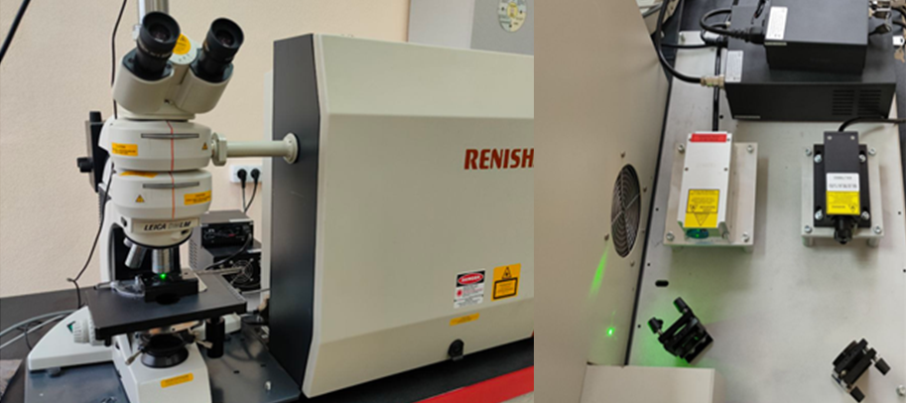
НАВЧАННЯ
З 2023 року розпочато підготовку студентів за спеціальністю 104 «Фізика та астрономія»:
бакалаврів за освітньою програмою «ОПТИКА»
магістрів за освітньою програмою «ОПТИКА, ЛАЗЕРНА І ФІЗИКА»
докторів філософії за освітньою програмою «ФІЗИКА ТА АСТРОНОМІЯ»
За спеціальністю 152 «Метрологія та інформаційно-вимірювальна техніка»:
бакалаврів за освітньою програмою «ОПТОТЕХНІКА» ,
магістрів за освітньою програмою «ЛАЗЕРНА І ОПТОЕЛЕКТРОННА ТЕХНІКА»

Slide 9




_{МІЖНАРОДНІ ЗВ’ЯЗКИ}
В рам­ках Угод про спів­робіт­ницт­во з Універ­­си­те­том Шизу­о­ка (Японія), Технологічним Університетом м.Хемніц (Німеччина) та Європейським управлінням з вільної електронної рентгенівської лазерної установки ГмбХ організовано стажування студентів, аспірантів та моло­дих дослід­ни­ків.
Кафедра оптики пос­тій­но підт­римує наукові зв'яз­ки з універ­­ситетами та дослід­ниць­кими цент­рами США, Японії, Фран­ції, Німеч­чини, Південної Кореї та Китаю.
За підтримки DAAD організовано читання лекцій та проведення лабораторних робіт із залученням професорів та обладнання Технологічного Університету м.Хемніц (Німеччина).

Slide 10
ПРОГРАМА – ГОЛОВНІ ПРІОРИТЕТИ РОБОТИ:
- надання якісних освітніх послуг здобувачам вищої освіти всіх рівнів з метою підготовки й виховання кадрів високого рівня кваліфікації;
- поєднання науково-дослідної роботи із процесом навчання;
- у воєнний період встановлення і підтримка неперервного навчального процесу використовуючи як синхронну (за розкладом) так і асинхронну форми навчання із використанням різноманітних платформ дистанційного навчання. При цьому, особливу увагу буде приділено збереженню наявної експериментальної бази та утримування навчальних лабораторій на належному технічному рівні;;
- налагодження співпраці з підприємствами військово-промислового комплексу України;
- підвищення якості фундаментальних та прикладних наукових досліджень і розробок у галузі оптики та лазерної фізики;
- оновлення освітніх програм у відповідності до потреб сьогодення;
- розширення співпраці з провідними міжнародними університетами та науковими центрами;
- у післявоєнний період у найшвидші терміни здійснити комплекс заходів спрямованих на:
- залучення до навчання в університеті іноземних студентів та аспірантів;
- пошук грантових проєктів, що матимуть відношення до відбудови освіти і науки у післявоєнний період.

Slide 11
ПРОГРАМА - НАУКОВА РОБОТА ТА МІЖНАРОДНІ ЗВ’ЯЗКИ
Наукова робота викладачів і наукових співробітників кафедри регламентується Законами України, серед яких ключовими є: «Про наукову і науково-технічну діяльність», «Про інноваційну діяльність», «Про пріоритетні напрями розвитку науки і техніки». У відповідності до цих документів, основними завданнями буде:
Інтенсифікація наукової активності щодо публікацій результатів досліджень у високорейтингових виданнях, які включено до науко-метричних баз Scopus або Web of Science
Розвиток існуючих міжнародних зв’язків кафедри з провідними науковими та навчальними центрами світу, зокрема продовживши співпрацю з вченими університетів Австрії, Німеччини, Франції, США і Японії
Брати участь у конкурсах міжнародних проектів спільно з провідними науковими та навчальними центрами світу. Особливу увагу буде приділено участі у міжнародних конкурсах науково-дослідних проектів (HORYZON, ERASMUS, CRDF, NATO, DFG, DAAD та ін.)
Проведення наукових семінарів та організація міжнародних конференцій. Зокрема, буде продовжено організацію щорічних міжнародних конференцій молодих вчених «Оптика та високотехнологічне матеріалознавство» за участі студентських осередків Optical Society, OSA та SPIE в КНУ

Slide 12
ПРОГРАМА - Робота з абітурієнтами та студентами
проводити профорієнтаційну роботу серед школярів з метою їх залучення до навчання в університеті, участі в олімпіадах з фізики, конкурсах МАН України, днях «відкритих дверей» та інших аналогічних заходах; створити науковий гурток для школярів та студентів на базі лабораторій кафедри.
підтримувати та розширювати зв’язки із випускниками кафедри для поширення інформації про кафедру, факультет та університет, популяризації університетських традицій;
залучати студентів кафедри до проведення наукових досліджень, організації конференцій, заохочувати підготовку ними наукових публікацій та доповідей на міжнародних наукових конференціях;
заохочувати участь студентів кафедри у програмах академічної мобільності;
організовувати зустрічі студентів з роботодавцями, провідними фахівцями галузі, провідними вченими, сприяти стажуванню студентів у компаніях із сфери оптики;
допомагати студентам у вирішенні побутових проблем, сприяти їх працевлаштуванню, тощо.
підтримувати роботу студентського оп­тич­­ного то­ва­­риства, яке діє на кафедрі оптики з 2002 р, в якому є осеред­ки двох міжнарод­них товариств фахового спрямування:
The International Society for Optics and Photonics (SPIE) www.spie.org
The Optical Society
(OSA) www.osa.org
Члени оптичного товариства :
беруть участь в закор­дон­них науко­вих кон­ферен­­­­ціях та літніх школах.
отримують гранти, сти­пе­н­дії на навчан­­ня, дослідження та публікацію своїх науко­вих праць.

Slide 13
ПРОГРАМА – НАВЧАЛЬНО-МЕТОДИЧНА РОБОТА
проводити періодичне оновлення та удосконалення освітніх програм підготовки фахівців навчальних дисциплін на рівнях бакалавра, магістра та доктора філософії з урахуванням новітніх досягнень у галузі оптики, лазерних технологій, оптоелектроніки, оптичних інформаційних технологій та інших актуальних напрямках;
розробити і впроваджувати стратегію якісного викладання дисциплін за допомогою засобів і можливостей, які надають комп’ютерні технології та Інтернет.
активізувати роботу викладачів кафедри з написання підручників, навчальних посібників, методичних рекомендацій та монографій, в тому числі в електронному вигляді;
провести роботу, спрямовану на забезпечення доступу студентів до сучасних освітніх ресурсів, включаючи онлайн-курси та віртуальні лабораторії.
сприяти професійному розвитку викладачів та науковців. Зокрема, організовувати участь викладачів у програмах академічної мобільності, ініціювати участь в міжнародних проектах та програмах обміну.
забезпечити викладання окремих курсів англійською мовою;
залучати до навчального процесу і науково-дослідної роботи провідних вчених НАН України, фахівців оптичної галузі.

Slide 14
Розвиток навчальних лабораторій
Сприяти розвитку лабораторій з лазерної фізики, оптичних вимірювань та оптоелектроніки
Організовувати використання в навчальному процесі обладнання, яке придбано для виконання науково-дослідних робіт та міжнародних грантів
Спрямувати зусилля на пошук джерел позабюджетного фінансування, зокрема за рахунок міжнародного співробітництва
Розвивати партнерські відносини з оптичними підприємствами та виробниками оптичних приладів

Slide 15
ПРОГРАМА-ОСНОВНІ УМОВИ УСПІШНОГО ЗДІЙСНЕННЯ
активна участь співробітників кафедри оптики у вдосконаленні освітньої та наукової роботи;
реалізація ефективної кадрової політики, спрямованої на залучення найкращих фахівців-оптиків та талановитих випускників до роботи на кафедрі;
цілеспрямована та наполеглива профорієнтаційна робота серед школярів;
активна участь співробітників і студентів кафедри у міжнародних наукових та освітніх програмах, систематичних пошук грантів;
наявність відповідного фінансування з боку державних і міжнародних структур.

Slide 16
У період дії контракту заплановано
Видання навчального посібника англійською мовою «Semiconductor Optics»;
видання навчально-методичного посібнику «Лабораторний практикум з оптичної діагностики напівпровідників»;
публікація не менше десяти публікацій у періодичних наукових виданнях, що включені до наукометричних баз, зокрема Scopus, Web of Science Core Collection;
наукове керівництво (консультування) здобувача наукового ступеня «доктор філософії»;
участь в атестації наукових кадрів як офіційного опонента або члена постійної спеціалізованої вченої ради;
робота у складі експертної ради з питань проведення експертизи дисертацій МОН;
участь у міжнародних наукових та/або освітніх проєктах.

Slide 17
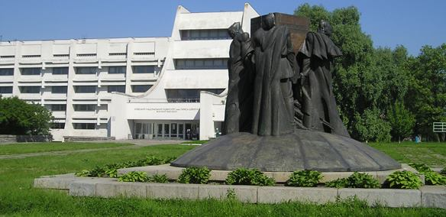
Дякую за увагу!

